Slide 1
Unitｙとはなにか
アレン希夏

Slide 2
Unitｙとはなにか
Unityとはユニティテクノロジーズという会社が出している
ゲームエンジンのことです。
ゲームエンジンとは？
簡単にいうとゲームを簡単に作れるツールです。
Notes:
代表的なもの今回の記事でご紹介するUnityと、もう一つepicゲームズから出されているゲームエンジンアンリアルエンジン４があります。
つい最近ですが、UE5が出るそうです。
昔は最初の画面を表示する、ウィンドウを作るだけでも50行ほど書かなくてはならなかったのですが、ゲームエンジンの登場によって
共通して用いられる主要な処理を代行し制作を効率化するということができたので、昔よりは比較的楽にゲームを作ることが少し容易になりました。

Slide 3
Unityでどんなことができるか
・様々なプラットフォームのゲームを制作できる
・アニメーションも作れる！
・VRCHAT
Notes:
１様々なプラットフォームのゲームを、制作することができます。
どのようなプラットフォームのゲームを制作できるかというと、PCはもちろん、IOS(別途でビルドするときはMacが必要）、android、PS4、XBOX、WEBGL（web上で動くプラットフォーム例Unityルームトいうサイトなどで使われたりしています。

Slide 4
とりあえずなにか作ってみよう！
今回作るゲーム！ピンボール！

Slide 5
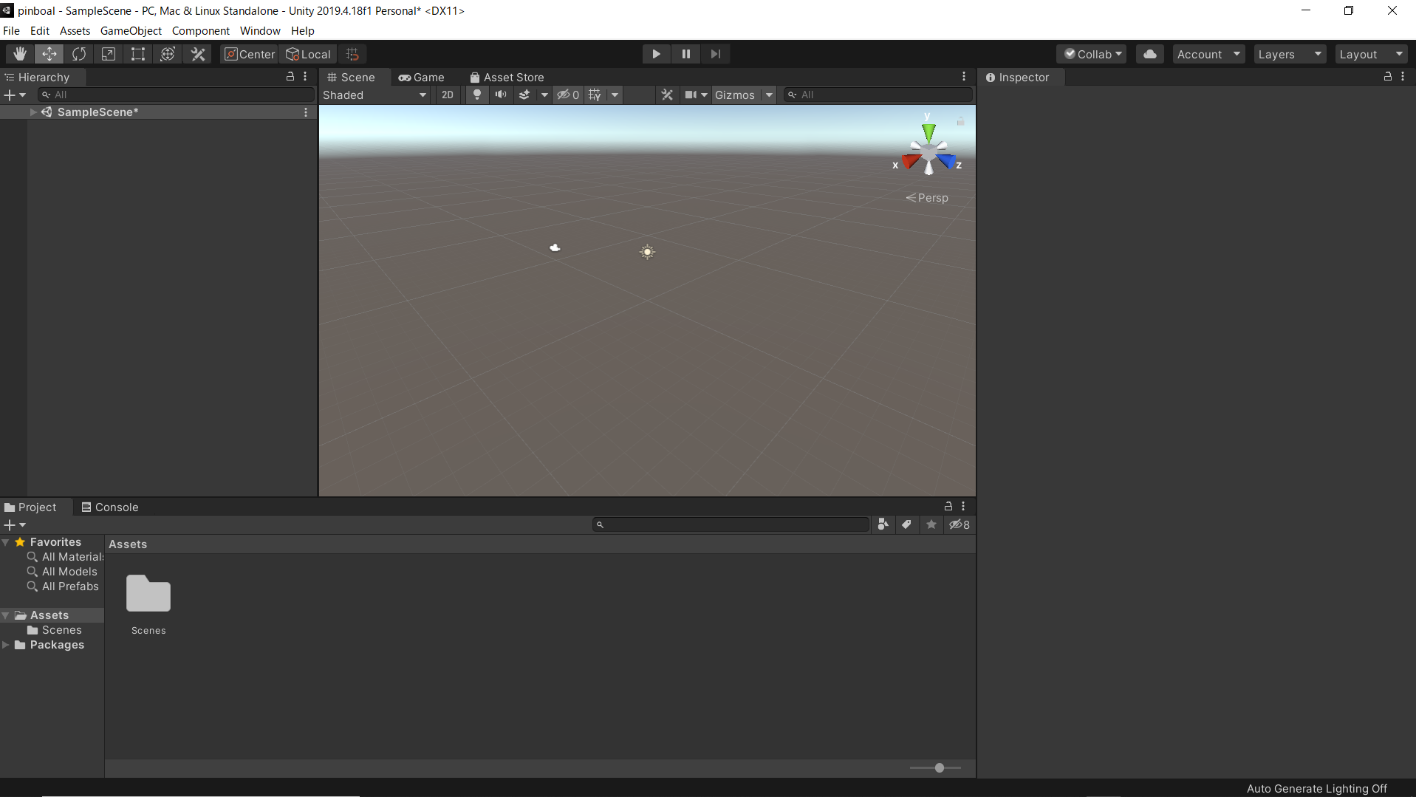
まずはUnityを開いてみよう
するとこんな画面がでるはず
これがUnityのメイン画面
これからざっと解説していくよ！

Slide 6
オブジェクトを出してみる

Slide 7
まずはシーンビューに立方体をだしてみよう シーンビューは赤枠で囲んだ領域のことだよ

Slide 8
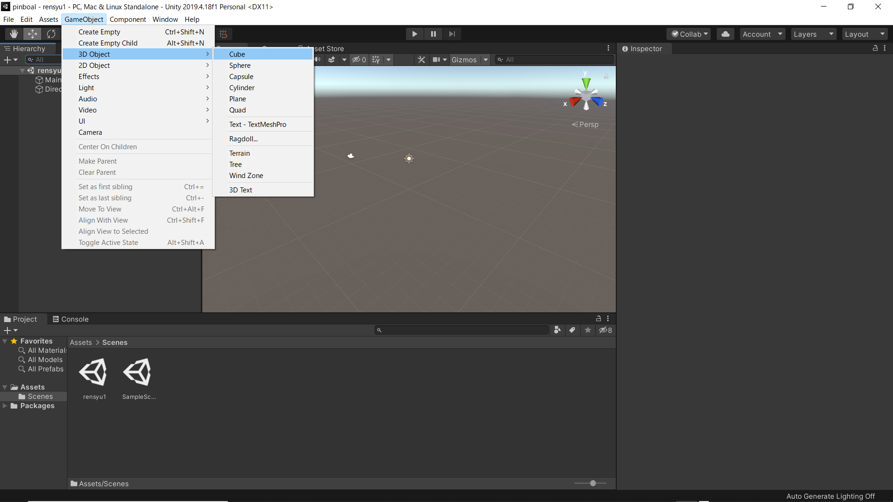
上のメニューから
GameObject
・３D Object
・Cubeを選択

Slide 9

立方体（Cube）を出すことができました 次のページでUnityの画面説明をしていきます！

Slide 10

ヒエラルキー（Hierarchy） シーンビューに出てるオブジェクトが
表示される後に出てくる親子関係にも使うよ
Inspector (インスペクター）オブジェクトの情報や このオブジェクトに別のオブジェクトを付け加えることができるもの

Slide 11
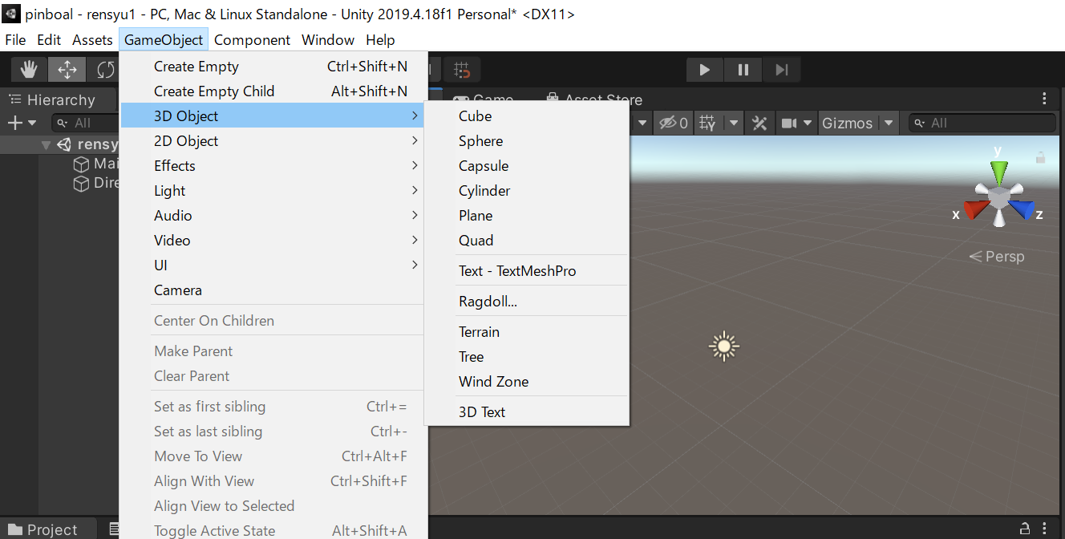
写真のように、 上タブのGameObject Cubeを選択

Slide 12
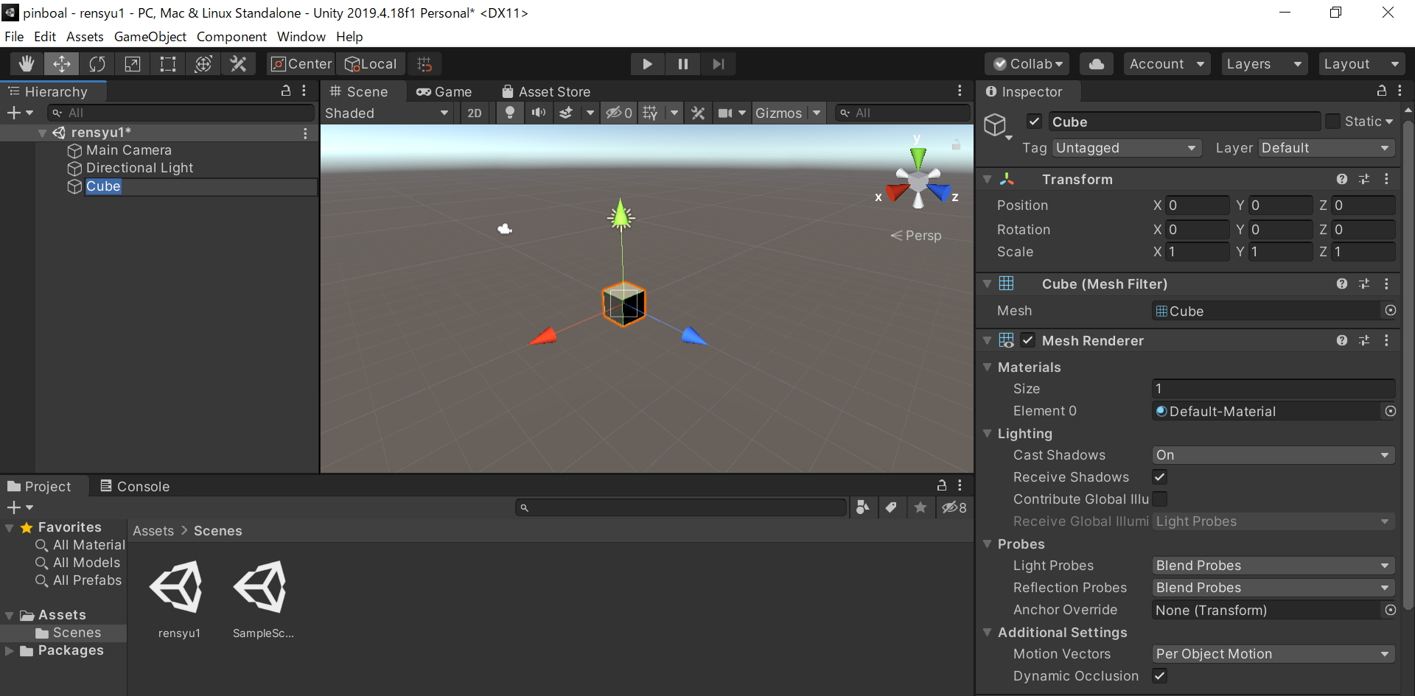
Cubeが爆誕！

Slide 13
オブジェクトを変形させてみよう

Slide 14
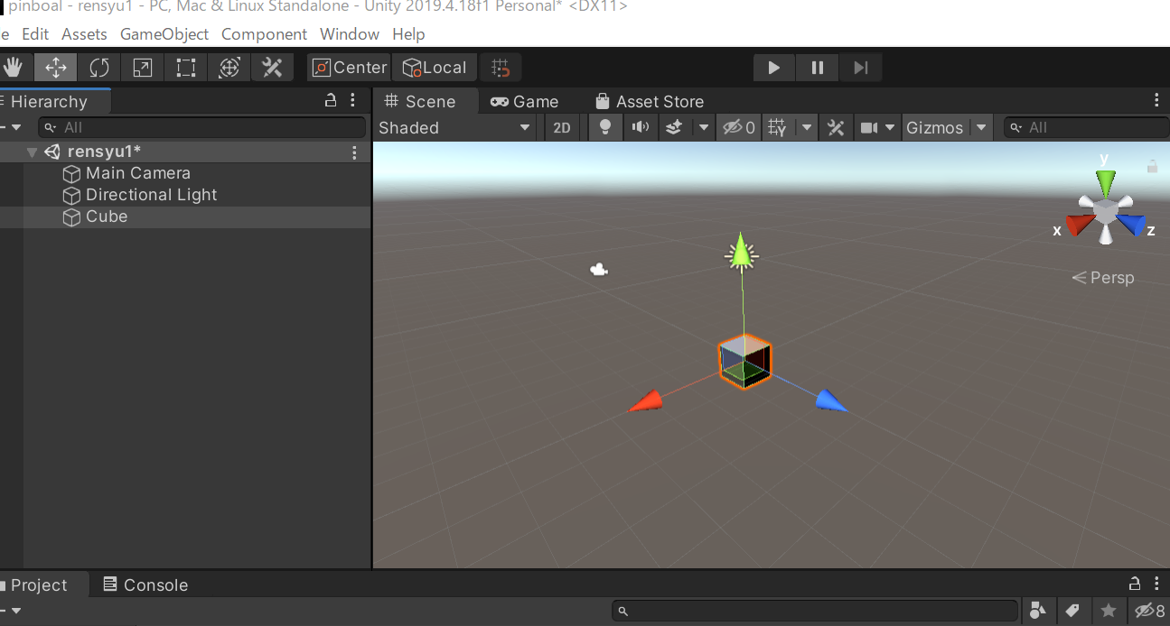
オブジェクトを変形させるには 赤枠のツールを使います。
手の形をしてるのが視点の平行移動ができるツールです
Alｔキーを押しながら画面をドラッグすると視点を開店することもできます。

Slide 15
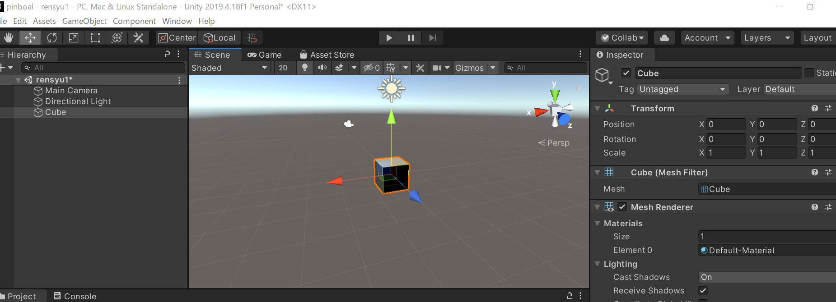
移動ツール オブジェクトを移動するには、移動ツールを使います
表示されてる矢印は移動方向を示すものです
赤X,緑,Y,青,Zです
この操作は右のInspecotorのTransformのPositionに数値直接入力でもできます

Slide 16
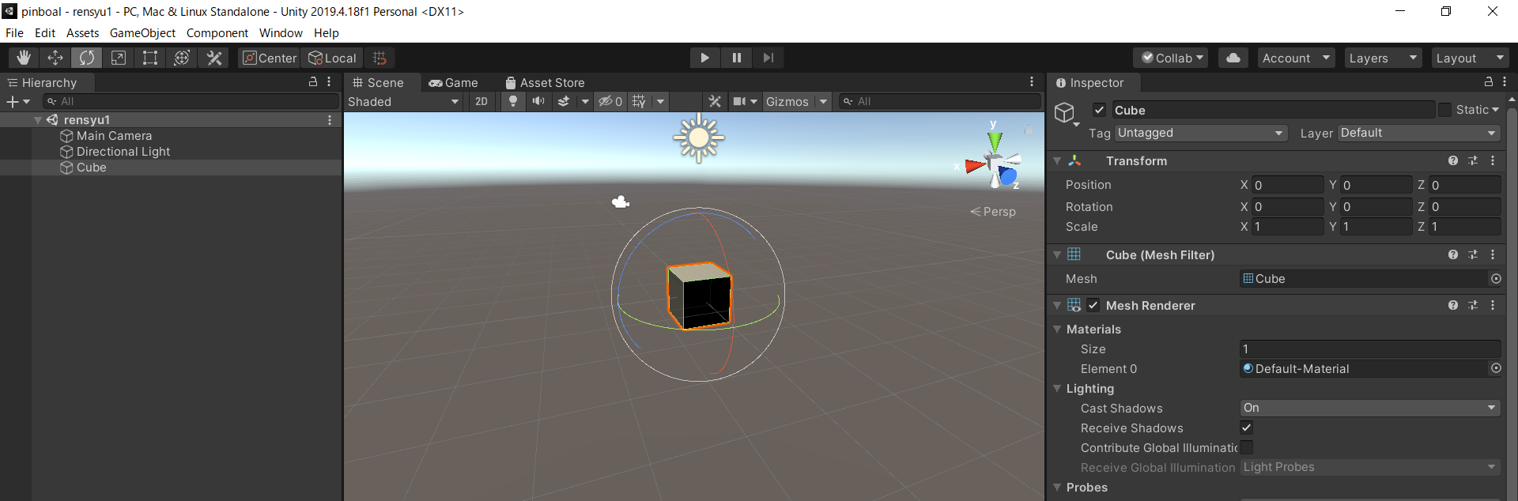
回転ツール
オブジェクトを回転するのに使います こちらも前述の移動ツールと同様
X.Y,Zで回転させることができます。
こちらも同様InspecotorのRotationに数値を入力することでも操作できます

Slide 17
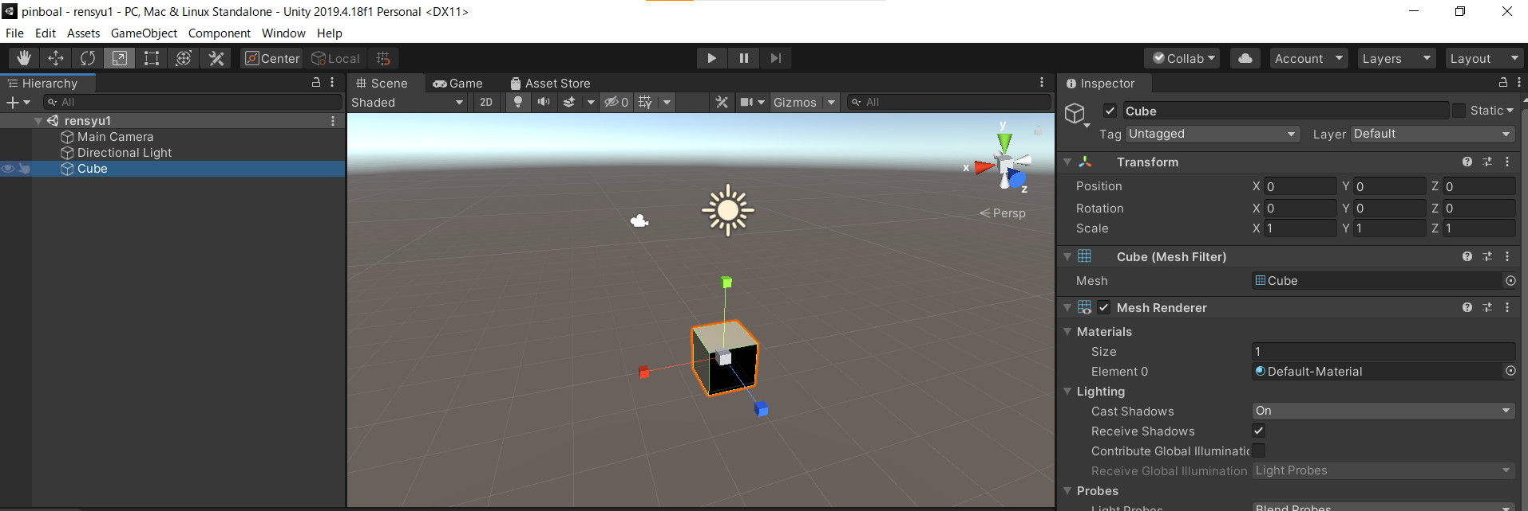
拡大縮小ツール
オブジェクトを拡大縮小するときに
使います。こちらも前述の移動ツールと同様X.Y,Zで回転させることができます。こちらも同様InspecotorのRotationに数値を入力することでも操作できます

Slide 18
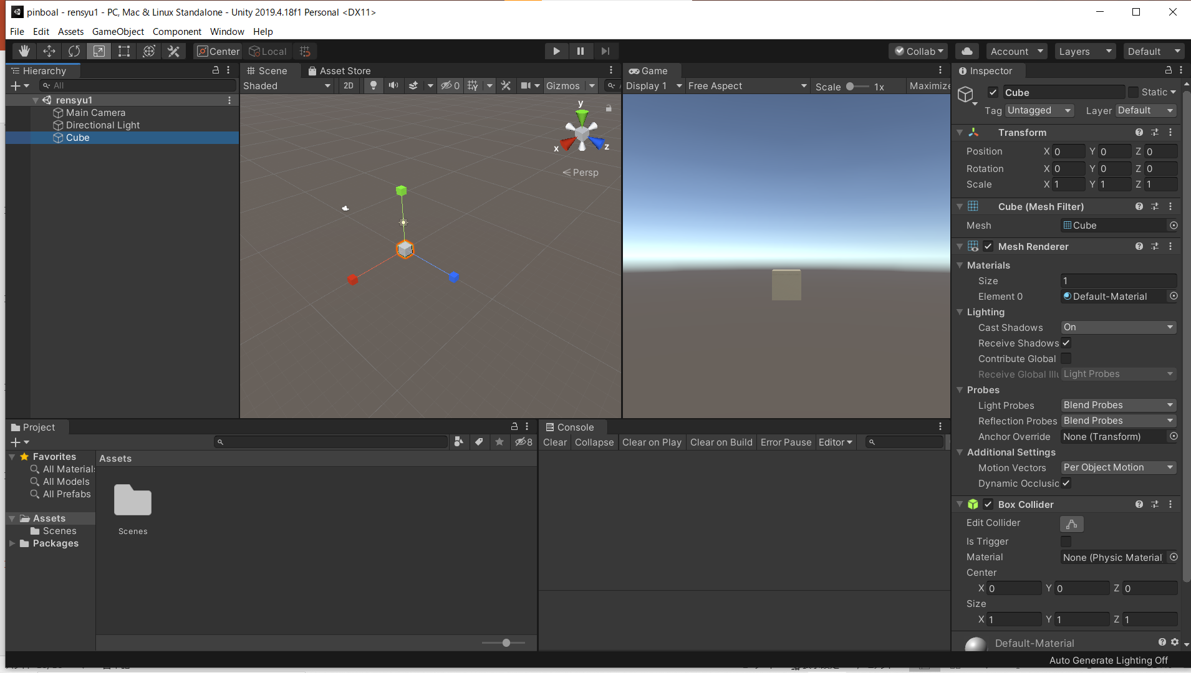
画面レイアウト変更
Unityはお好みで 画面レイアウトを変更することができます 僕が一番やりやすいのはこれです お好みで好きなようにするでもよいでしょう
もしぐちゃぐちゃになったら、赤枠で囲んだここをDefaultにするとレイアウトが初期に戻ります。

Slide 19
ピンボールの皮だけ作ってみよう

Slide 20
さて、説明長々ときたので
ここまで学んだものを含めて一回実際にピンボールの皮だけを作ってみましょう！(‘ω’)ノ

Slide 21
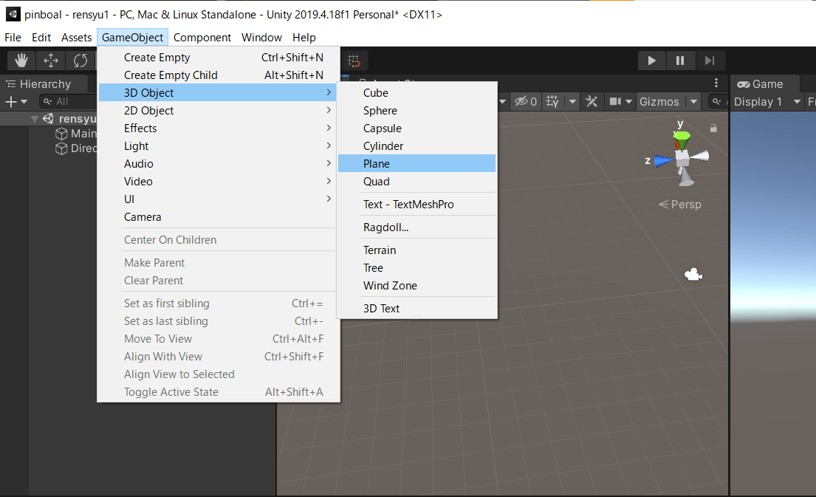
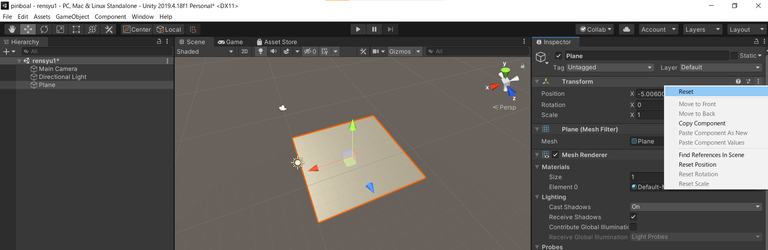
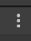
まずは、床を設置しよう
GameObjectから、３DObjectPlaneを選んで選択
現状だと、Transform（座標の位置）が０ではないので、inspectorのTransformの項目の一番端の
このUIをクリックし、ResetPositionでTransformの
座標を原点にする。

Slide 22
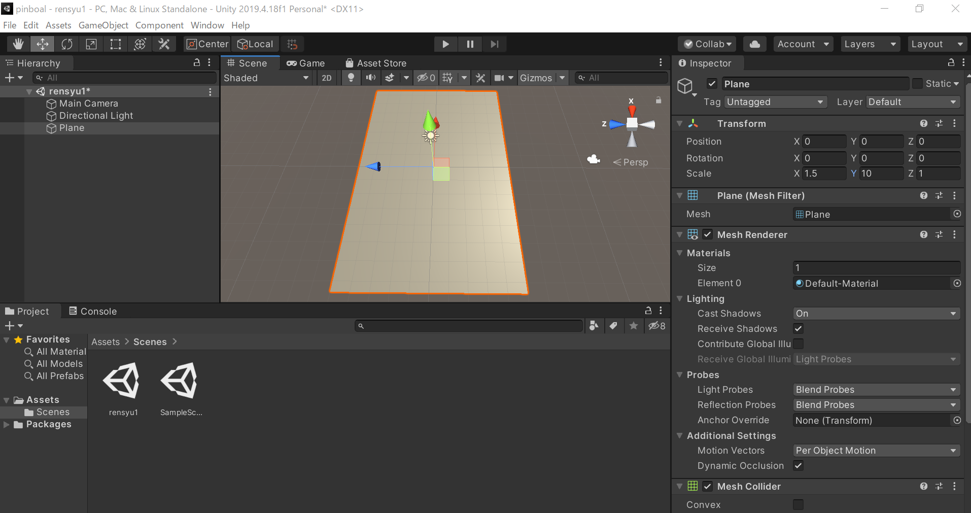
Scaleを X,1.5,Y10ぐらいに変更！

Slide 23
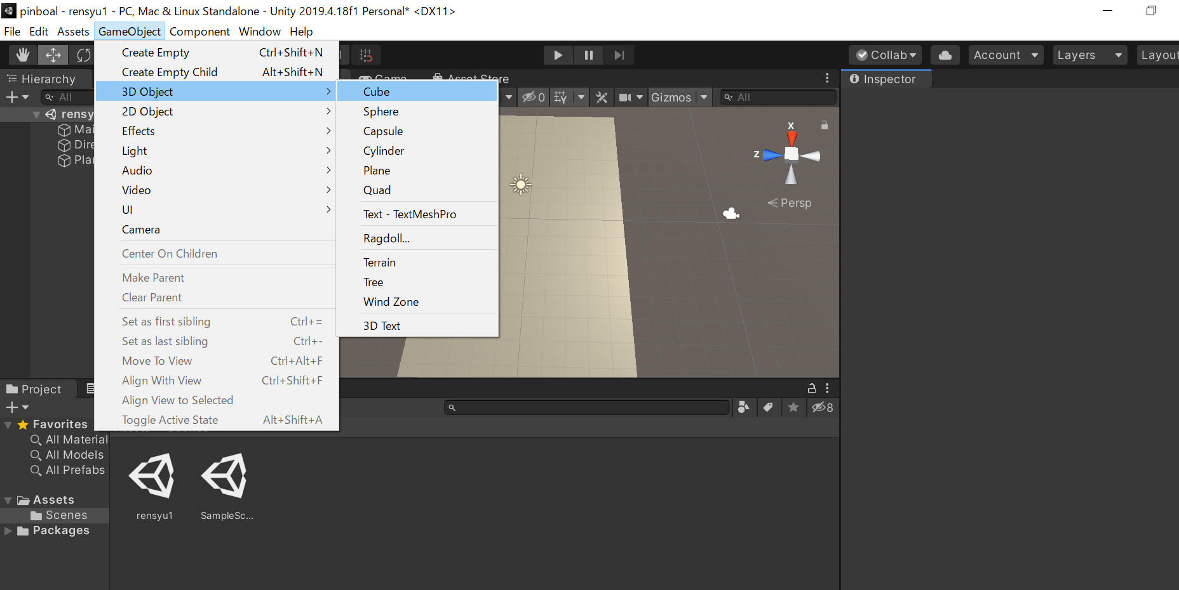
壁を作る
先ほどと同様、GameObjectから
３D Object 次Ｃubeを選択
そしてTransformをこれも先ほどと同様
ResetPositionを選択

Slide 24
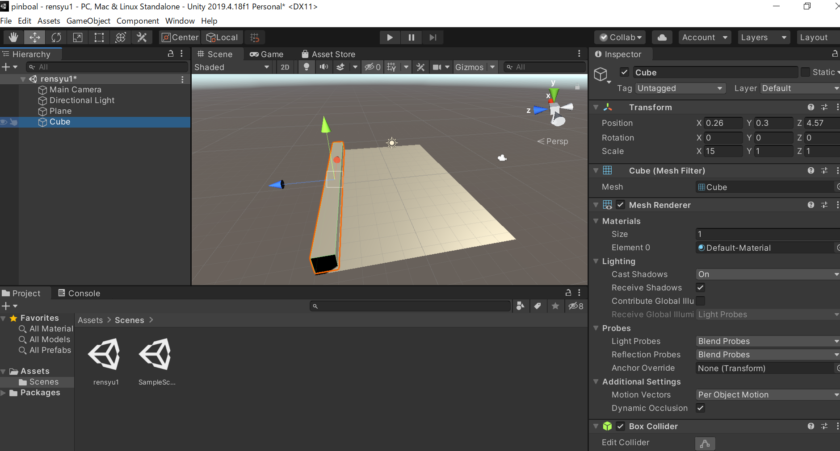
大きさは大体X,15,Y.1,Z.1

Slide 25
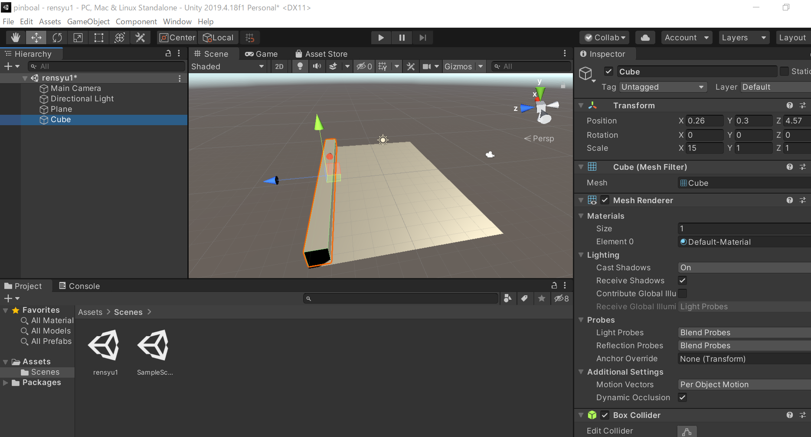
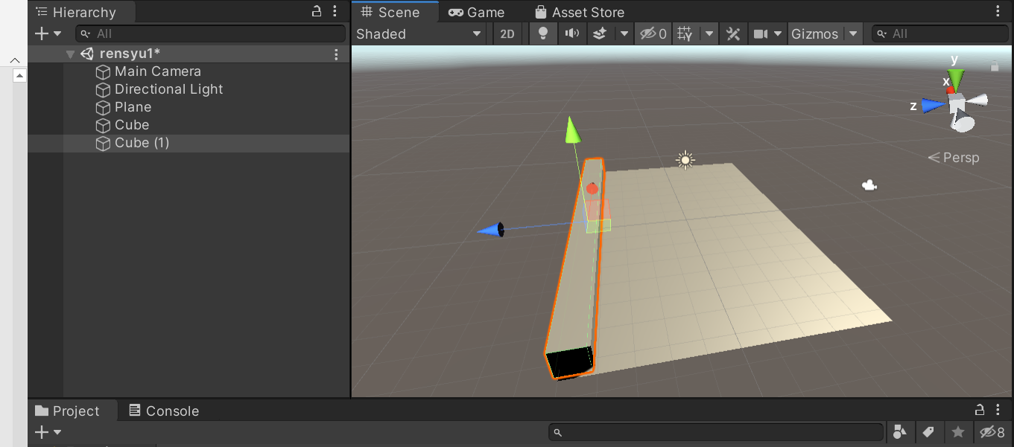
さて、このまま反対側もキューブを呼び出して
のばして作るのでもいいですがもっと簡単な方法があります やり方はHierarchyでＣubeを選択し、
キーボードのCtrl+Dを押してください
(*‘ω’*)らくだね
すると、Ｃubeが複製されます！
これをあとはZ軸にずらせば簡単に反対側をつくることができます！

Slide 26
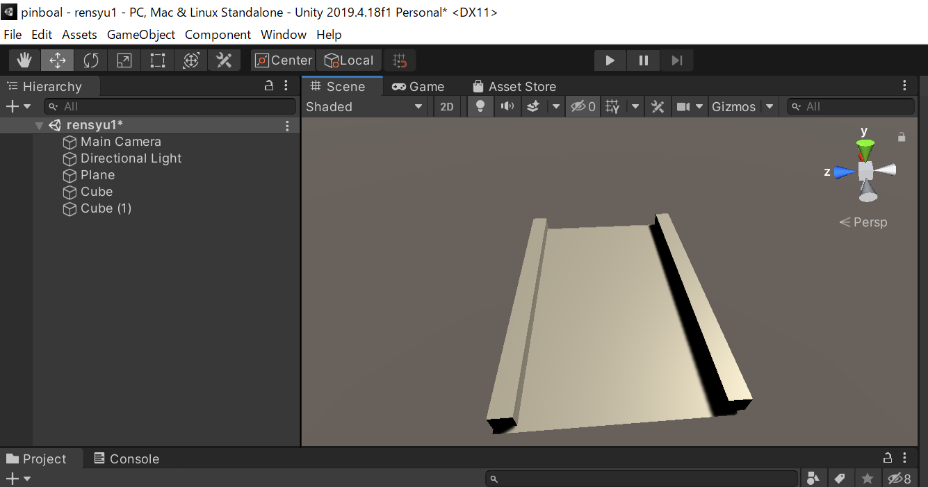
ここまでやるとこんな感じ(*’ω’*)

Slide 27
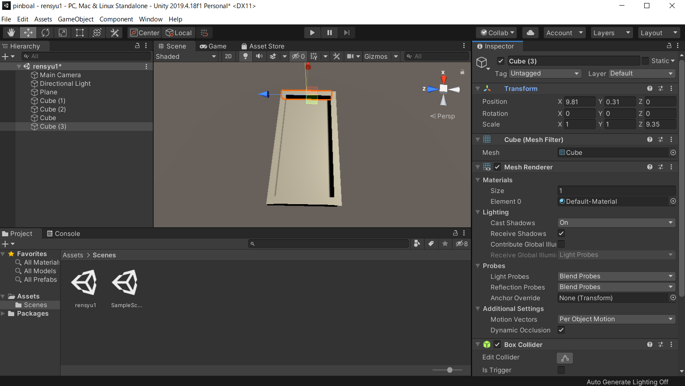
上も同じようにCube
オブジェクトを
選択して上の壁を作ります。
これで箱ができました
やったね！イェイ！
(‘ω’)ノ

Slide 28
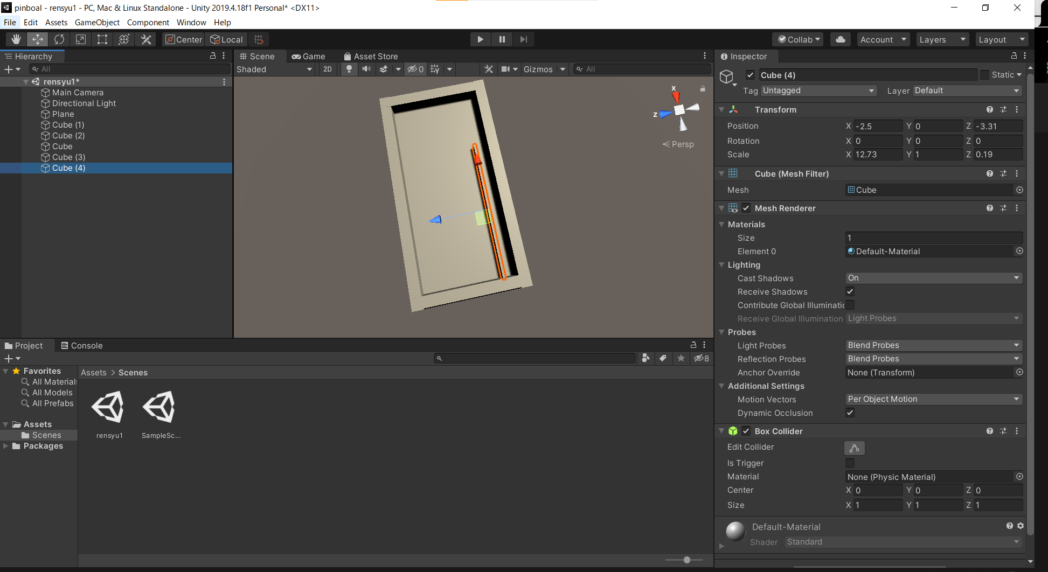
ピンボールの発射される場所も Cubeからオブジェクトを作成して、ScaleのXを伸ばして、Z軸のScaleを横に伸ばしてください

Slide 29
フリッパーを作る

Slide 30
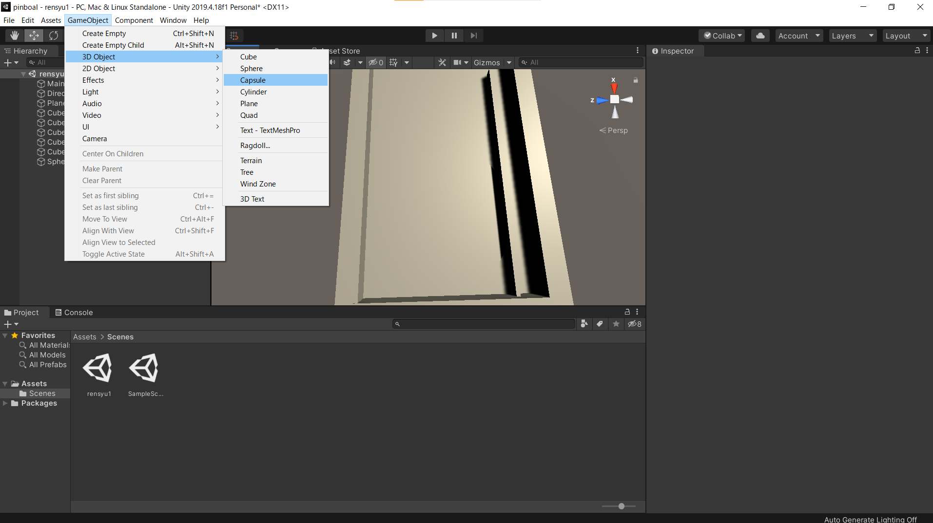
今度はピンボール の弾く部分
フリッパーを作っていきます。
GameObjectから＞3Dオブジェクト＞Capsuleを
選択します

Slide 31
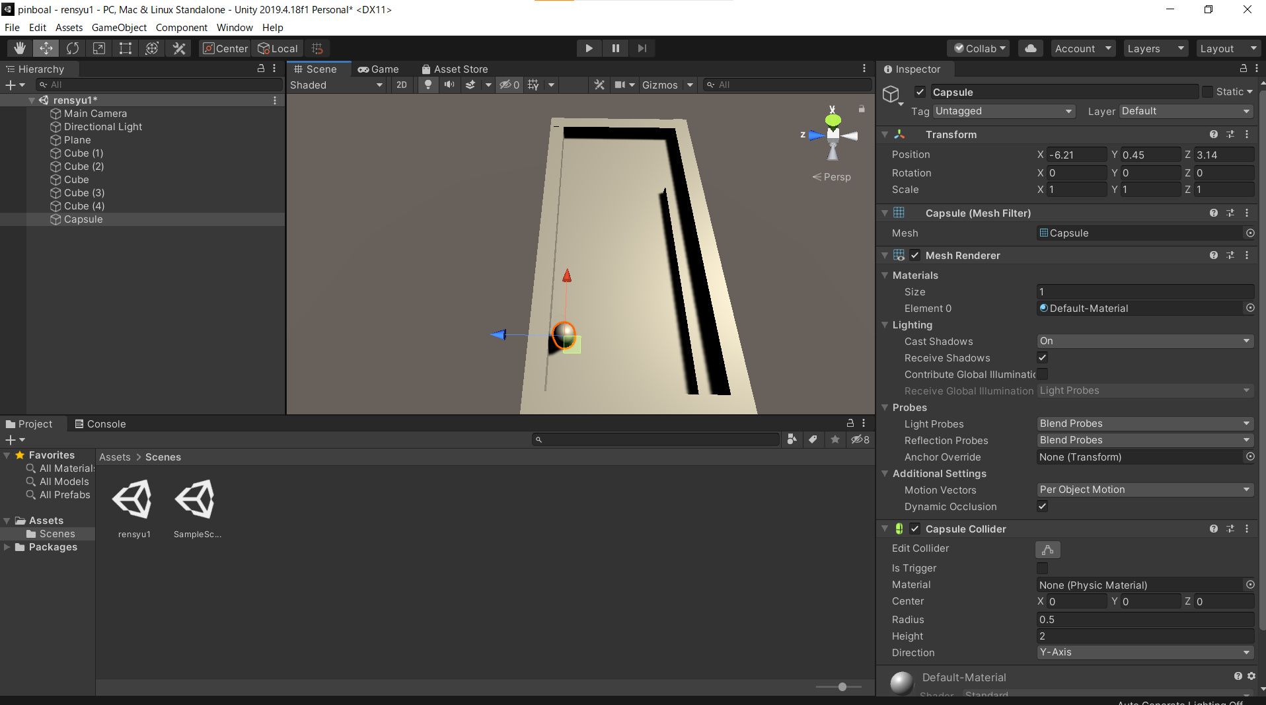
ResetPositionを選択した後適当な位置に
配置してください

Slide 32
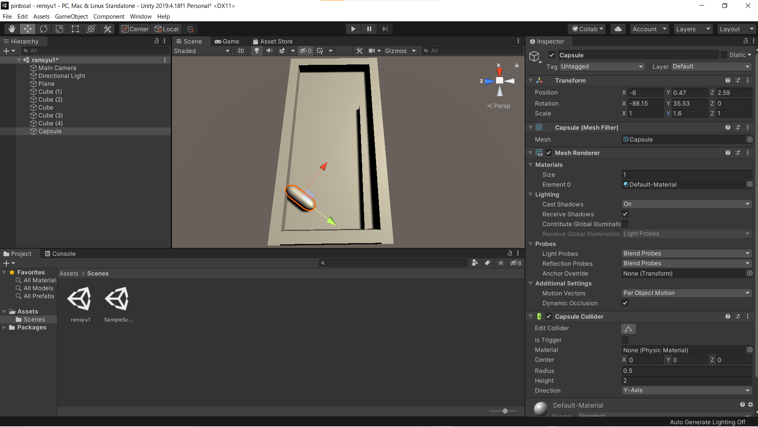
Capsuleを適当な位置に配置したら
RotationでXとYを適当な角度に回転させます
そしてscaleの大きさを適当な大きさに変更します
そのあとCtrl+Dで複製してRotationのYを-をつけ足して反対の方向に変更して座標を調整してください。
※図の数値はあくまで参考で

Slide 33
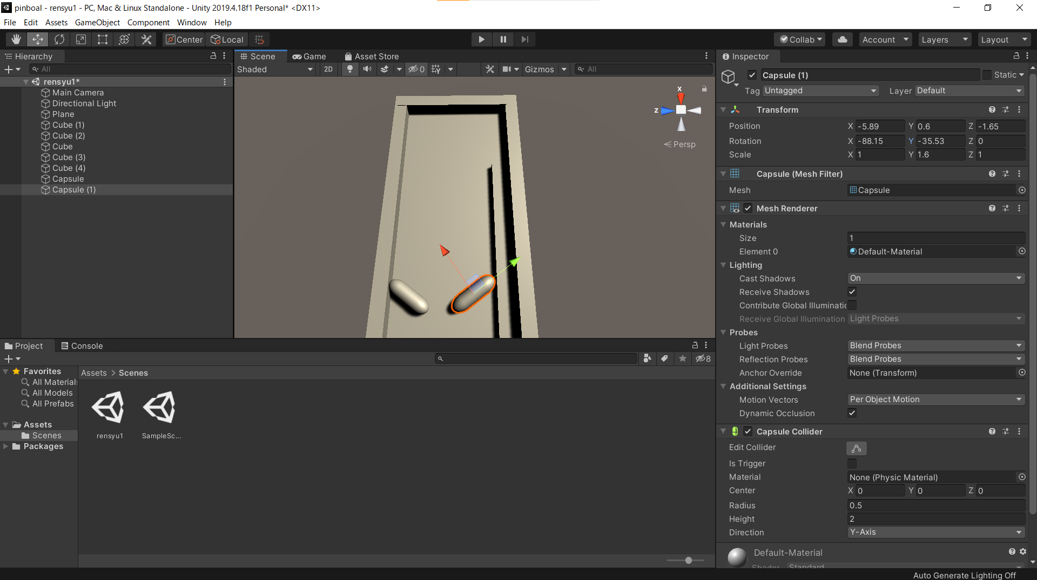

Slide 34
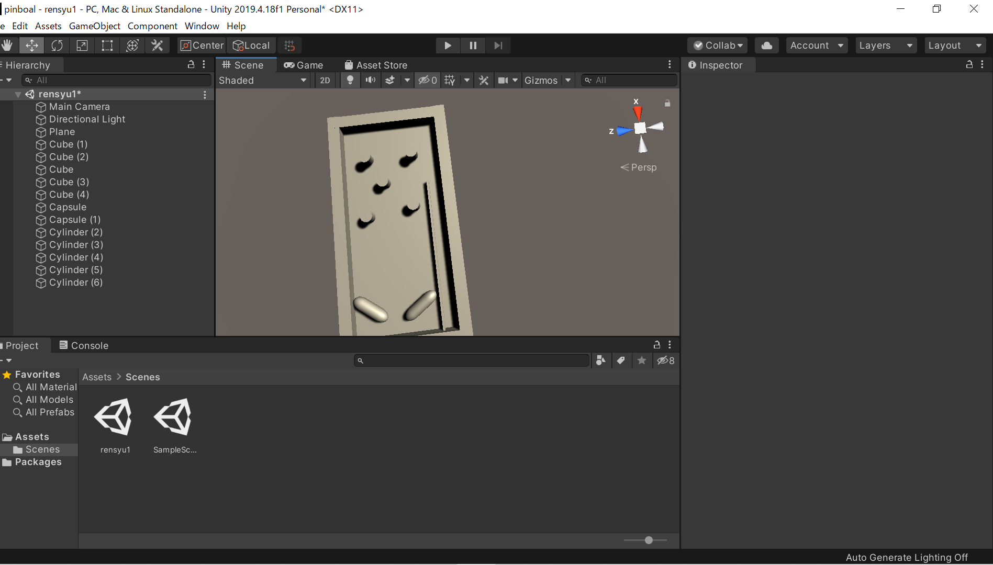
あとはお好みでcylinderを好きな位置に追加してこんな感じにしてみるのも良いでしょうひとまず側完成です！！！やったね！！！！

Slide 35
マテリアルをつけてみよう

